Slide 1
温故知新
什么叫做等式？
相等
用 连接，表示两个 关系的式子叫做等式.
“=”
例如： 3+2=5； 4=16$−$12； ab = ba； $−\frac{x}{6}=\frac{2}{3}$ .

Slide 2


等式的性质

Slide 3
学习目标
1. 在具体的情境中，能借助天平探索出等式的基本性质；
2. 通过典例讲解，能利用等式的基本性质进行变形；
3. 能够利用等式的基本性质解决问题.

Slide 4
问题导引，自主学习
任务一 探究等式的基本性质1
思考下列问题：
（1）小莹今年a岁,小亮今年b岁,c年后他们分别是多少岁？
c年前呢？
小莹(a+c)岁
小莹(a-c)岁
小亮(b-c)岁
小亮(b+c)岁
（2）如果小莹和小亮同岁，（即a=b），那么再过c年他们的年龄还相同吗？
c年前呢？
相同
相同
（3）从（2）中你发现了什么结论？能用等式把它表示出来吗？
如果a=b,那么a+c=b+c a-c=b-c

Slide 5
探究等式的基本性质1
a=b
观察规律：
a
a
b
b
b

Slide 6
探究等式的基本性质1
a=b
观察规律：
a+1=b+1
b
1
a
b
a
1
b
a
1
1
1

Slide 7
探究等式的基本性质1
a=b
观察规律：
a+c=b+c
b
c
a
b
a
c
b
a
c
c
c

Slide 8
探究等式的基本性质1
a=b
观察规律：
a-c=b-c
a
c
c
b
c

Slide 9

等式的基本性质
【归纳生成】
等式的基本性质1：
等式两边都加上（或都减去）同一个数或同一个整式，所得结果仍是等式
如果a=b，那么a+c=b+c，a-c=b-c

Slide 10
探究等式的基本性质2
类比性质1的学习过程，请你设计一个天平实验解释性质2，并总结出性质2的符号语言

Slide 11
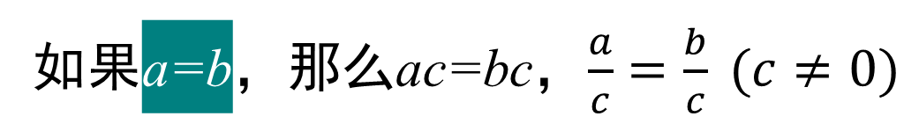
等式的基本性质
【归纳生成】
等式的基本性质2：
等式两边都乘以（或都除以）同一个数（除数不能为0），所得结果仍是等式.
如果a=b，那么ac=bc，$\frac{a}{c}=\frac{b}{c} (c≠0)$

Slide 12
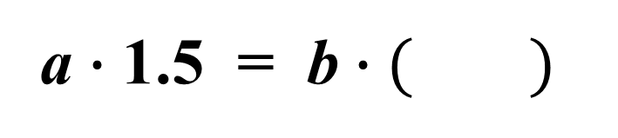
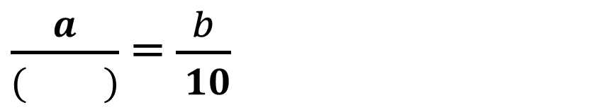
【小试牛刀】
1.如果a=b，根据等式的性质填空。
a －（ ）=b－9
a + 3 = b +（ ）
9
3
m
a$∙$ 1.5 = b $∙( )$
a +（ ）= b + m
1.5
n
a －（ ）= b － n
$\frac{a}{( )}$ = $\frac{b}{ 10}$
10

Slide 13
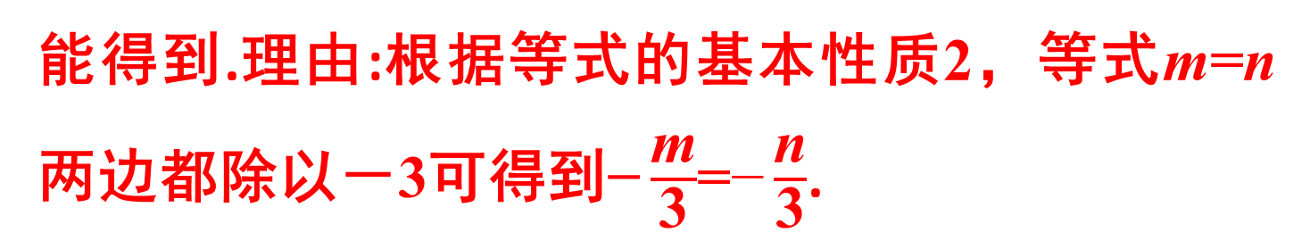
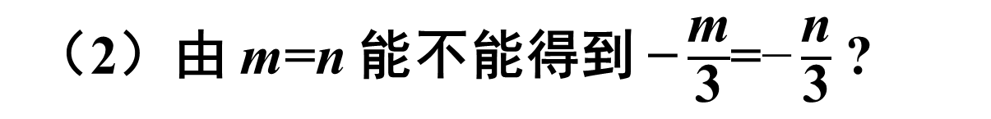
2. 回答下列问题，并说明理由：
（1）由 a=b 能不能得到 a-2=b-2 ?
能得到.理由:根据等式的基本性质1，等式a=b两边都减去2可得到a－2=b－2.
（2）由 m=n 能不能得到 $\text{−}\frac{\text{m}}{\text{3}}$=$\text{−}\frac{\text{n}}{\text{3}}$ ?
能得到.理由:根据等式的基本性质2，等式m=n两边都除以－3可得到$\text{−}\frac{\text{m}}{\text{3}}$=$\text{−}\frac{\text{n}}{\text{3}}$.

Slide 14
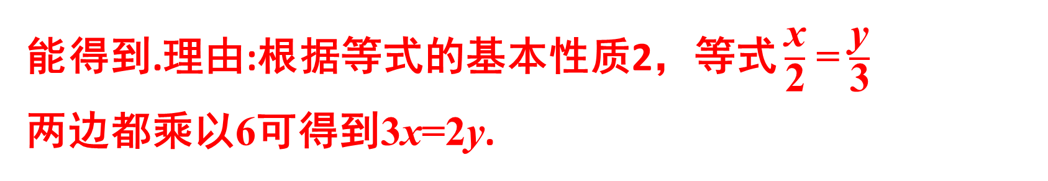
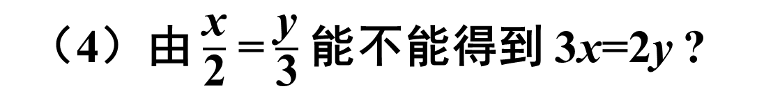
（3）由 2a=6b 能不能得到 a=3b ?
能得到.理由:根据等式的基本性质2，等式2a=6b
两边都除以2可得到a=3b.
（4）由 $\frac{\text{x}}{\text{2}}$ = $\frac{\text{y}}{\text{3}}$ 能不能得到 3x=2y ?
能得到.理由:根据等式的基本性质2，等式 $\frac{\text{x}}{\text{2}}$ = $\frac{\text{y}}{\text{3}}$
两边都乘以6可得到3x=2y.

Slide 15
等式的基本性质
注意等式的基本性质要抓“两同”：
（1）同一种运算
（2）同一个数或整式：

Slide 16
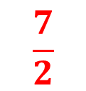
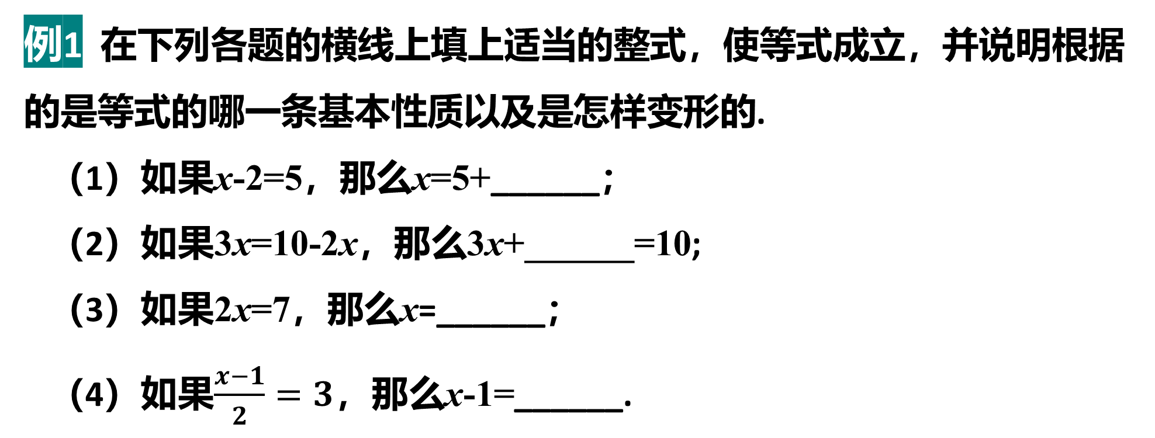
典例讲解
任务三 利用等式的基本性质变形
例1 在下列各题的横线上填上适当的整式，使等式成立，并说明根据的是等式的哪一条基本性质以及是怎样变形的.
（1）如果x-2=5，那么x=5+______；
（2）如果3x=10-2x，那么3x+______=10;
（3）如果2x=7，那么x=______；
（4）如果$\frac{x−1}{2}=3$，那么x-1=______.
2
等式的基本性质1
2x
等式的基本性质1
$$\frac{7}{2}$$
等式的基本性质2
6
等式的基本性质2

Slide 17
【学习测评】
1. 利用等式的基本性质，在横线上填上适当的数或式子，并说明变形的根据以及是怎样变形的.
（1）如果2x-3=-5，那么2x=_____,x=_____；
（2）如果5x+2=2x-4，那么3x=_____,x=_____.
-2
-1
-6
-2
B
2. 下列等式中，可由等式2x-3=x+2变形得到的是（ ）
A 2x-1=x B x-3=2
C 3x=3+2 D x+3=-2

Slide 18
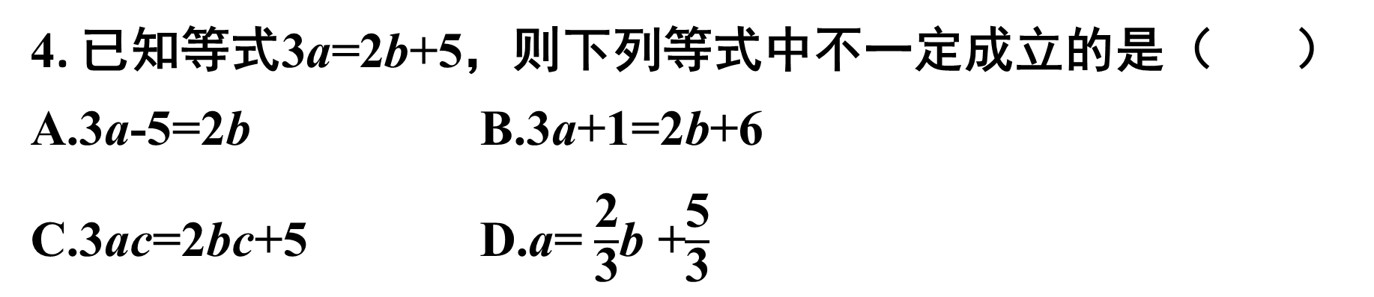
【学习测评】
3. 等式2x-y=10变形为-4x+2y=-20的依据为（ ）
A.等式基本性质1 B.等式基本性质2
C.分数的基本性质 D.分配律
B
4. 已知等式3a=2b+5，则下列等式中不一定成立的是（ ）
A.3a-5=2b B.3a+1=2b+6
C.3ac=2bc+5 D.a= $\frac{\text{2}}{\text{3}}$b +$\frac{\text{5}}{\text{3}}$
C

Slide 19
典例讲解
例2 在学习了等式的性质后，小红发现运用等式的性质可以使复杂的等式变得简洁，这使她异常兴奋，于是她随手写了一个等式:3a+b-2=7a+b-2，并开始运用等式性质对这个等式进行变形，其过程如下：
3a+b＝7a+b（等式两边同时加上2）
3a=7a（等式两边同时减去b）
3＝7（等式两边同时除以a）
变形到此，小红顿时就傻了：居然得出如此等式！于是小红开始检查自己的变形过程，但怎么也找不出错误来。
聪明的同学，你能让小红的愁眉在恍然大悟中舒展开来吗？
注意：等式两边除以的必须是同一个不为0的数

Slide 20
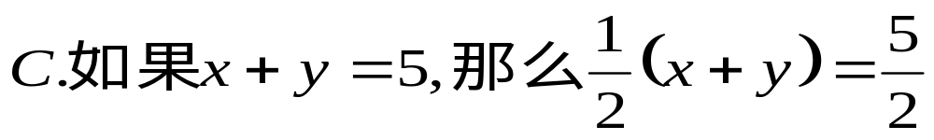
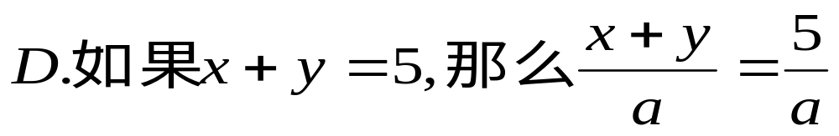
【学习测评】
1. 依据等式性质进行变形，不正确的是 （ ）
D

Slide 21
【学习测评】
2. 老师在黑板上写了一个等式：(a+3)x=4(a+3).
王聪说x=4，刘敏说不一定，当x≠4时，这个等
式也可能成立.你同意谁的观点?你能求出x的值吗？
解：同意刘敏的观点，理由如下：
当a+3=0时，
x为任意有理数；
当a+3≠0时，
等式两边同时除以(a+3)，得x=4.

Slide 22
应用新知
任务四 利用等式的基本性质解决实际问题
问题： 如图，天平中的物体A,B,C（假设物体A，B，C 的质量分别为a,b,c）使天平处于平衡状态，则物体A与物体C的质量关系是（ ）
B
A.2a=3c B.4a=9c C.a=2c D.a=c
A
A
B
B
B
B
B
C
C
C

Slide 23
A
A
B
B
C
C
C
B
B
B
解析：
由图可知，2a=3b,2b=3c,
∴4a=6b,6b=9c,
∴4a=6b=9c,即4a=9c.
故选B.

Slide 24
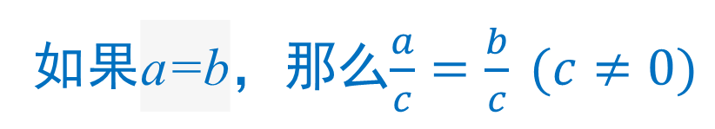
课堂小结，反思提升
等式两边都加上（或都减去）同一个数或同一个整式，所得结果仍是等式
等式的基本性质1：
如果a=b，那么 a+c=b+c, a-c=b-c
等式两边都乘以（或都除以）同一个数（除数不能为零），所得结果仍是等式
等式的基本性质2：
如果a=b，那么ac=bc
如果a=b，那么$\frac{a}{c}=\frac{b}{c} (c≠0)$

